Slide 1
DESPLIEGUE DE APLICACIONES WEB
UF1: Servidores web y de transferencia de ficheros
Servidores web

Slide 2
INTRODUCCIÓN
Día a día utilizamos aplicaciones web y cada vez con más frecuencia.
Así pues, la popularización de www y la de otros servicios de internet ha propiciado un cambio en la concepción de las aplicaciones tal y como las conocíamos.

Slide 3
APLICACIONES WEB VS TRADICIONALES
Todo y que cada vez utilizamos más aplicaciones web, hay muchos campos en los que aun prevalecen las aplicaciones de escritorio.
Ventajas del software web:
Multiplataforma: la mayoría de aplicaciones web son multiplataforma. Tenemos 1 aplicación para todos los sistemas operativos.
Software: solo necesitamos un navegador web, no tenemos problemas de librerías, versiones de SO …

Slide 4
Centralización: toda la información esta centralizada en los servidores. Fácil acceso y no repetición de la información.
Seguridad: todo y que las aplicaciones web suelen ser más vulnerables, el hecho de estar la información centralizada nos permite hacer copias de seguridad más efectivas.
Versiones: nos aseguramos siempre el acceso a la última versión de la aplicación.
Movilidad: podemos acceder desde cualquier lugar con ordenador y conexión a la red.

Slide 5
Por el contrario, las aplicaciones web tienen sus carencias respecto a las de escritorio:
- Vulnerabilidad
- Problemas de red
- etc

Slide 6
CARACTERÍSTICAS DE LAS APLICACIONES WEB
Se ejecutan en un servidor (físico o virtual)
Pueden atender a miles de usuarios simultáneos
Es habitual que se necesiten varios servidores para una única aplicación web (por escalabilidad y tolerancia a fallos)
Se ejecutan dentro de un servidor web
Formadas por código y por recursos (imágenes, documentos html, css, js,…)

Slide 7
Utilizan servicios adicionales: bases de datos, servidor de correo, …
Requieren de un proceso de instalación y configuración (despliegue) en el servidor o servidores

Slide 8
ARQUITECTURAS
En el mundo de Internet encontramos distintas arquitecturas, entre las cuales destacamos:
Arquitectura cliente-servidor
Arquitectura P2P
Cada arquitectura tiene sus características y estas la hacen adecuada para un determinado tipo de tareas.

Slide 9
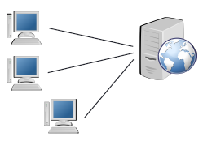
ARQUITECTURA CLIENTE-SERVIDOR
La capacidad de proceso esta dividida entre el cliente y el servidor.
El servidor no tiene porque ser únicamente una máquina, o bien no tiene porque ofrecer únicamente un servicio.
Hay distintos tipos de servidores, por ejemplo:
Servidores de impresión
Servidores web
Servidores de ficheros
Servidores DNS
…

Slide 10
Cliente:
Inicia solicitudes o peticiones (activo)
Espera y recibe respuestas del servidor
Puede conectarse a varios servidores a la vez
Servidor:
Espera las peticiones de los clientes (pasivo)
Una vez recibida una petición, la procesa y contesta
Acepta peticiones de varios clientes

Slide 11
Ventajas:
Centralización
Escalabilidad
Fácil mantenimiento
Inconvenientes:
Congestión
Si el servidor cae, toda la información deja de ser accesible

Slide 12
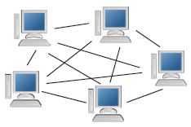
ARQUITECTURA P2P
A diferencia del modelo cliente-servidor, en la arquitectura Peer 2 Peer no existe un servidor central que ofrezca un servicio, sino que son los propios nodos los que lo ofrecen.
Cada nodo puede funcionar como cliente y como servidor y el enlace se hará directamente de un nodo a otro nodo.
Es utilizado en distintos tipos de software pero sobretodo se ha hecho popular en el intercambio de ficheros.

Slide 13
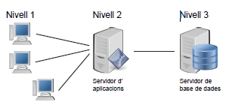
ARQUITECTURA DE 3 NIVELES
En la arquitectura de 3 niveles entra en juego un nuevo componente. Esta compuesta por:
Cliente
Servidor de aplicaciones → proporciona los recursos solicitados con la ayuda del servidor de datos (aquí el servidor también es un cliente)
Servidor de datos → proporciona al servidor de aplicaciones los datos solicitados

Slide 14
SERVIDORES WEB
Un servidor web es un programa o conjunto de ellos que se encarga de procesar las peticiones HTTP que recibe. Utiliza la arquitectura cliente-servidor y el funcionamiento es el siguiente:
Espera peticiones por el puerto asignado (normalmente 80 para HTTP)
Cuando recibe una petición → procesa la información y busca el recurso que se le pide
Envía el recurso al cliente
La web en sus orígenes era estática. Hoy en día prácticamente todas las páginas web creadas tienen componentes dinámicos.

Slide 15
Una página web estática es una serie de recursos que se encuentran en el servidor:
HTML
Imágenes
Documentos
Estos recursos se pueden consultar o descargar.
En una página web dinámica partimos de una base estática acompañada de contenidos dinámicos, es decir, generados o calculados.

Slide 16
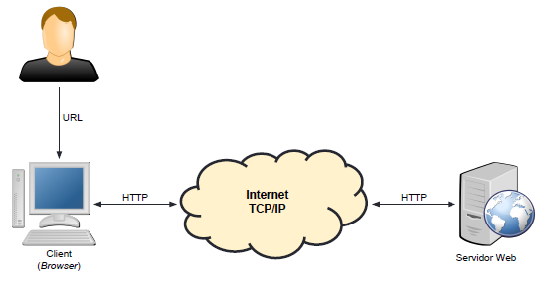
EJEMPLO SERVIDOR WEB

Slide 17
SERVIDOR WEB - SOFTWARE
Competidores:
Apache → Open Source
IIS → Propietario de Microsoft
Nginx → Open Source
Busca y compara las prestaciones de los diferentes servidores que hay en el mercado. Observa características como: multiplataforma, precio, requisitos mínimos, administración, etc.

Slide 18
APACHE
Open Source
Multiplataforma
Líder en el mercado
Funcionalidad adicional mediante módulos:
PHP
SSL (comunicaciones seguras de red)
…

Slide 19
IIS
Microsoft
Integrado en Windows
Soporte para las tecnologías de Microsoft
ASP.net
Front Page
…

